Slide 1
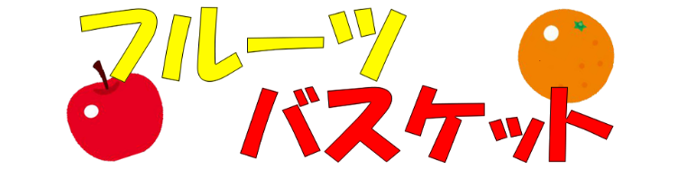


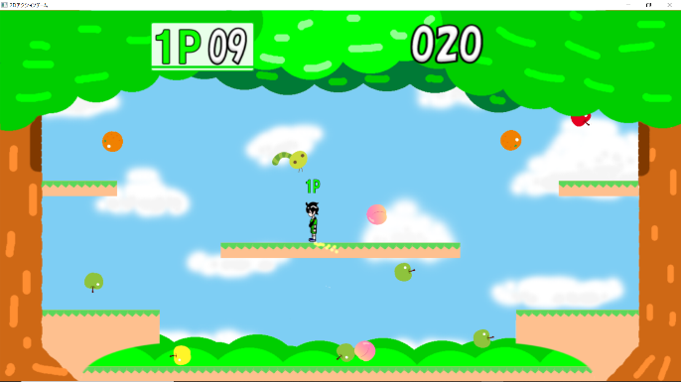
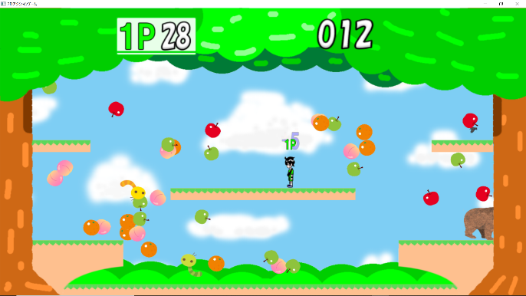
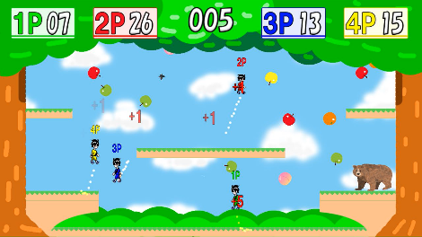
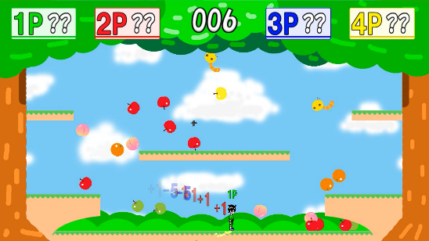
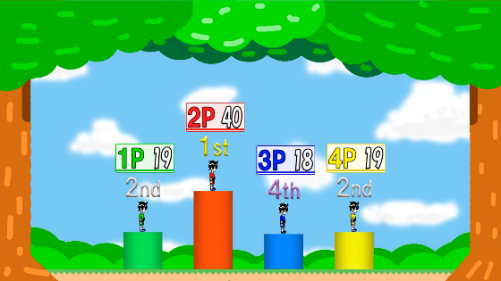
吉田学園情報ビジネス専門学校
ゲーム学科 一年
髙岩 一稀
開発環境：Visual Studio 2015 , C / DirectX9
製作期間：9月上旬 〜 10月上旬（約1か月）
ジャンル：2Dアクションゲーム
＜アピールポイント＞
フィーバータイムをクマが木を揺らすことで表現しました。
フィーバータイム前
フィーバータイム後
複数人で遊べるマルチモードを入れています。
最大4人で遊ぶことができます
フィーバータイム開始と同時にスコアが見えなくなり
リザルトでわかるようにしました。

